Slide 1
วิชา เขียนแบบไฟฟ้า
รหัส 2104-2001
ท-ป-น (0-4-2)
ครูผู้สอน นายธนเศรษฐ สุขสว่าง

Slide 2
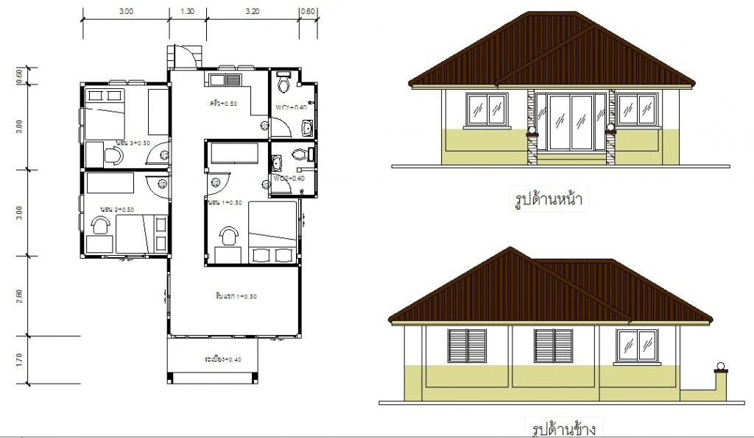
จุดประสงค์รายวิชา เพื่อให้
รู้ เข้าใจเกี่ยวกับหลักการเขียนแบบตามมาตรฐานสากล
มีทักษะเกี่ยวกับการอ่านแบบและเขียนแบบระบบไฟฟ้าแสงสว่างและระบบไฟฟ้ากำลัง
มีความตระหนัก และเห็นคุณค่าเกี่ยวกับการอ่านแบบและเขียนแบบ

Slide 3
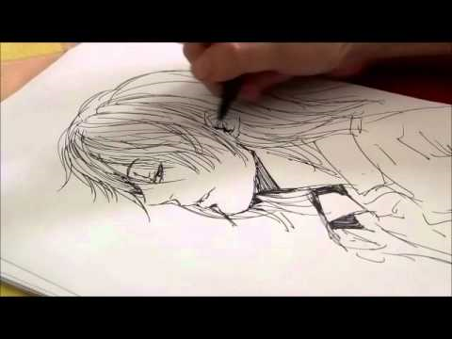
สมรรถนะรายวิชา
แสดงความรู้เกี่ยวกับหลักการเขียนแบบตามมาตรฐานสากล
อ่านแบบและเขียนแบบงานโครงสร้าง แปลนพื้นงานอาคาร งานระบบไฟฟ้ากำลังและสื่อสาร
จัดทำตารางโหลด (Load Schedule)
อ่านแบบและเขียนแบบไฟฟ้าทั่วไป แบบสำหรับงานติดตั้งและงานจริง แบบงานควบคุมทางไฟฟ้า

Slide 4
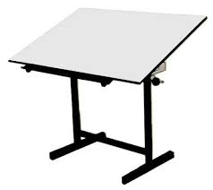
คำอธิบายรายวิชา
ศึกษาและปฏิบัติเกี่ยวกับสัญลักษณ์ที่ใช้ในงานเขียนแบบไฟฟ้า และงานอาคาร ตามมาตรฐานสากล การเขียนแบบงานโครงสร้าง แปลนพื้นงานอาคาร งานระบบไฟฟ้าและสื่อสาร ไดอะแกรมเส้นเดี่ยว (Single line Diagram) ไดอะแกรมแนวดิ่ง (Riser Diagram) ตารางโหลด (Load Schedule) เขียนแบบไฟฟ้าทั่วไป เขียนแบบสำหรับงานติดตั้งและแบบงานติดตั้งจริง เขียนแบบงานควบคุมทางไฟฟ้า เขียน Schematic Diagram, Wiring Diagram และ Pictorial Diagram, One Line Diagram

Slide 5

การวัดและประเมินผล
ความรู้เกี่ยวกับเนื้อหาวิชา 60
  (สมุด, การบ้าน, ใบงาน และแบบประเมินผล)
คุณธรรม จริยธรรม 20
(เวลาเรียน, ความรับผิดชอบ)
สอบประมวลความรู้ 20

Slide 6
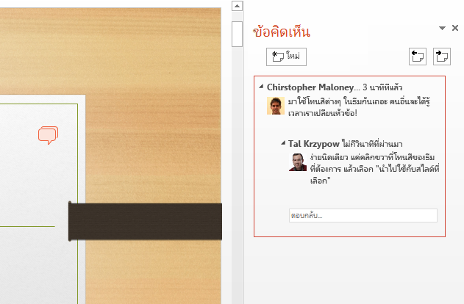
ทำงานร่วมกัน
แก้ไขร่วมกับผู้ใช้อื่นจากพีซีหลายเครื่องในเวลาเดียวกัน และสนทนากันด้วยการแสดงข้อคิดเห็นแบบปรับปรุงใหม่
การแชร์ข้อมูลออนไลน์นั้นทำได้ง่ายๆ แม้ว่าผู้ชมของคุณจะไม่มี PowerPoint ก็ตาม เพียงแค่ส่งภาพไปที่เบราว์เซอร์ของเขาด้วยการนำเสนองานแบบออนไลน์
ทำงานร่วมกับผู้อื่นจากสถานที่ต่างๆ ในเวลาเดียวกัน ไม่ว่าคุณจะกำลังใช้ PowerPoint บนเดสก์ท็อปหรือ PowerPoint Web App ก็ตาม

Slide 7
PowerPoint 2013
ออกแบบงานนำเสนอที่สวยงามอย่างเป็นธรรมชาติ แชร์และทำงานร่วมกับผู้อื่นได้อย่างง่ายดาย และสร้างผลงานระดับมืออาชีพด้วยเครื่องมือการนำเสนองานขั้นสูง
คุณสามารถหารายละเอียดเพิ่มเติมได้ที่ศูนย์การเริ่มต้นใช้งานของ PowerPoint
(คลิกลูกศรเมื่ออยู่ในโหมดการนำเสนอสไลด์)
Notes:
ใน โหมดการนำเสนอสไลด์ คลิกลูกศรเพื่อเข้าสู่ศูนย์การเริ่มต้นใช้งานของ PowerPoint

